Slide 1
КОНКУРС „ЗАСТРАШЕНИ ВИДОВЕ В МОЯ РОДЕН КРАЙ“
ЦДГ 23 „КИПАРИС“
СТАРА ЗАГОРА
Ул.“ЦАР ИВАН АСЕН II“ 172
Тел. 623921
cdg23sz@abv.bg
ръководител Таня Желязкова
Notes:
Тел. 623921, cdg23sz@abv.bg,ръководител Таня Желязкова

Slide 2
ОБЛАСТ
СТАРА ЗАГОРА
ЗАЩИТЕНИ
ВИДОВЕ

Slide 3
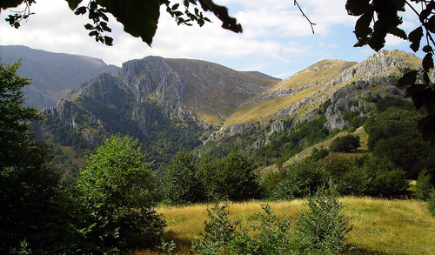
Резерват “СОКОЛНА“
национален парк „Централен Балкан“

Slide 4
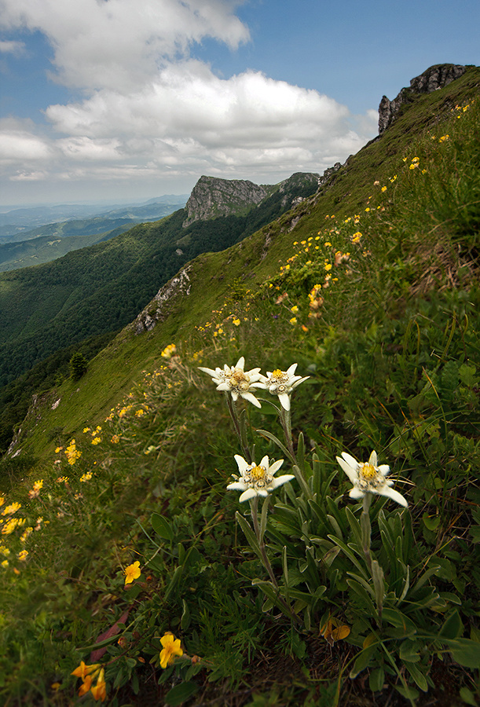
Старопланински еделвайс
Notes:
Защитен вид съгласно закона за биологичното разнообразие

Slide 5
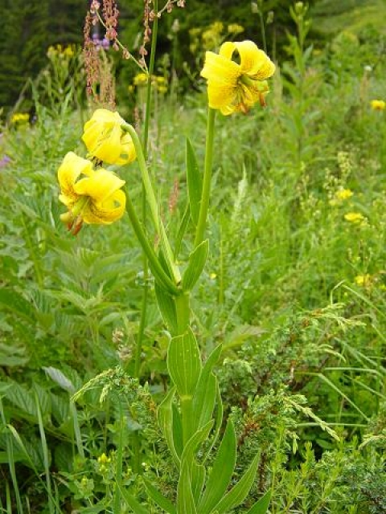
Жълт планински крем
Балкански ендемит, включен в Червената книга на България и Червения списък на IUCN

Slide 6
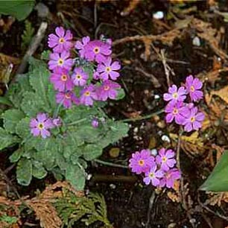
Старопланинска иглика
Български ендемит, включен в категория „застрашен“ в Червената книга на България,в Червения списък на Европа и Червения списък на IUCN

Slide 7
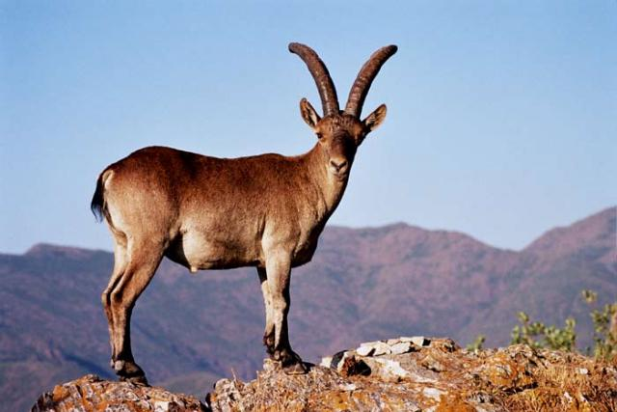
ДИВА КОЗА

Slide 8
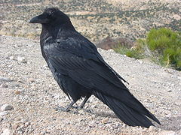
ГАРВАН ГРОБАР
Притежава завидни умствени способности, може да брои, има добра памет, известни са случаи и на заучаване на думи.

Slide 9
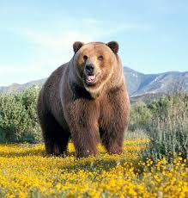
Кафява мечка
Днес в България мечките са не повече от 750-800. Живеят в Средна Стара планина, Рила, Пирин и Западните Родопи.

Slide 10
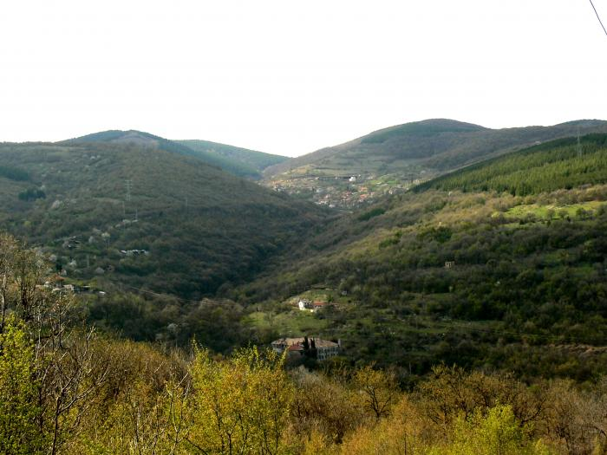
Местност „КАРАСИВРИЯ“
В северните покрайнини на Стара Загора се намира единственото известно находище на Звъниколистен тъжник

Slide 11

Звъниколистен тъжник
Необходими мерки за опазване: Включване на вида в списъка на защитените растения в България. Маркиране на находището и обявяването му за защитена местност. Събиране на семена за семенната банка и растения за живата колекция от застрашени и редки видове на Ин­ститута по ботаника с Ботаническа градина при БАН.

Slide 12
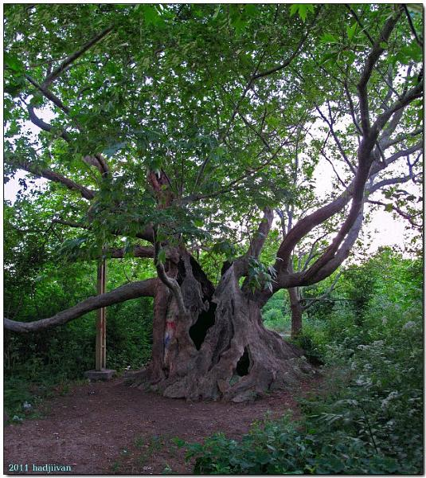
Старият чинар
На 680 години, старият чинар е преживял пет опожарявания на Стара Загора….

Slide 13
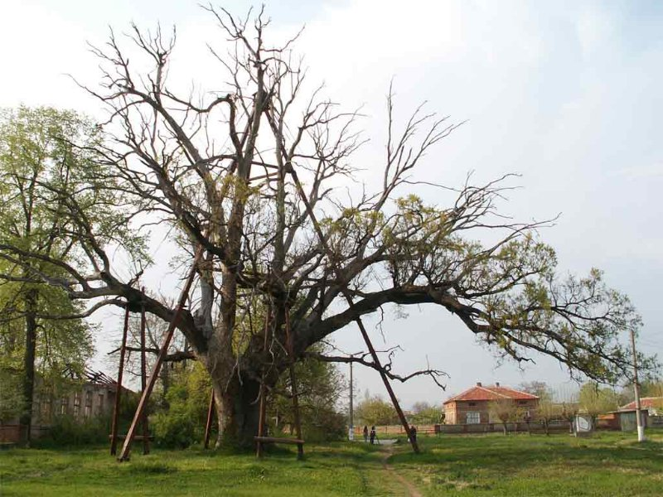
СТАРИЯТ ЛЕТЕН ДЪБ В СЕЛО ГРАНИТ
Учените са установили, че прастарият летен дъб в село Гранит, област Стара Загора е от 345 г. и вероятно е най- старото дърво в Европа. Всъщност той е по-стар от Византия!

Slide 14
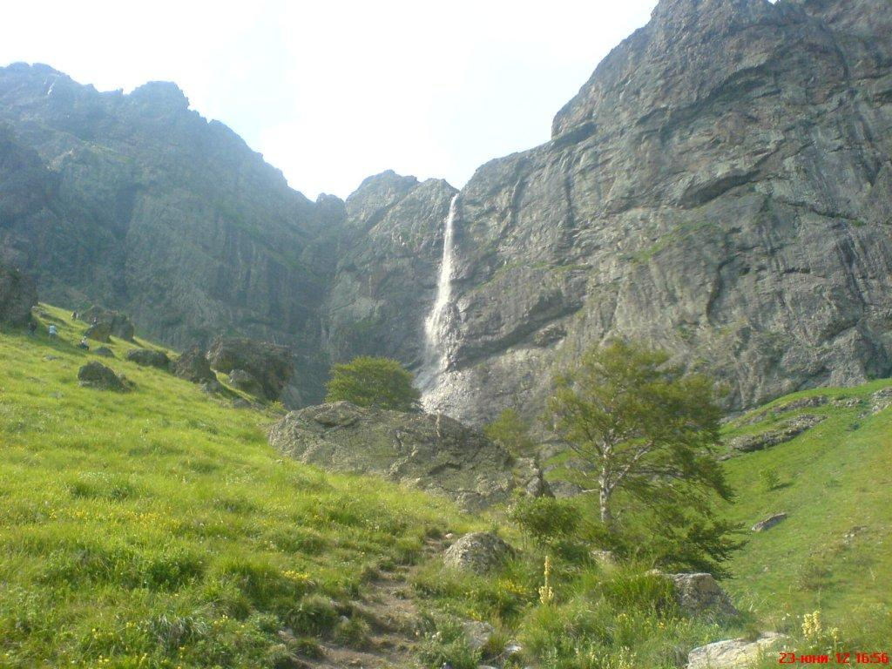
„Това е въпрос на дисциплина- когато се стъкмиш сутрин,трябва да направиш същото и с планетата“
Антоан дьо Сент Екзюпери

